Slide 1
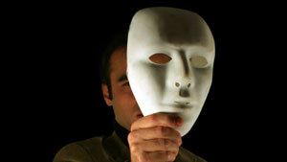
Desenmascarando las Ilusiones de Nuestra Cultura
La Ilusión de la Virtud de la Neutralidad Moral

Slide 2
Ilusiones
Como una sociedad, hemos evolu-cionado.
La tolerancia y la aceptación supera a todos los demás comporta-mientos.
Nadie tiene el derecho de juzgarme.

Slide 3
La Neutralidad Moral
Como una sociedad, hemos evolu-cionado.
¿O estamos repitiendo la historia?
repitiendo
repitiendo
repitiendo

Slide 4
La Neutralidad Moral
La tolerancia y la aceptación supera a todos los demás comporta-mientos.
Really?

Slide 5
La Neutralidad Moral
Nadie tiene el derecho de juzgarme.

